Slide 1





DIGITAL TALENT SCHOLARSHIP
2019
digitalent.kominfo.go.id

Slide 2
AWS Pricing
Nama pembicara dengan gelar

Slide 3

Pricing Overview
Notes:
Pricing
AWS menawarkan pendekatan bayar sesuai pemakaian untuk penetapan harga di lebih dari 160 layanan cloud. Dengan AWS, Anda hanya membayar layanan individual yang Anda perlukan, selama Anda menggunakannya, dan tanpa kontrak jangka panjang atau lisensi rumit. Harga AWS serupa dengan bagaimana Anda membayar keperluan seperti air dan listrik. Anda hanya membayar layanan yang digunakan, dan setelah Anda berhenti menggunakan, tidak ada biaya tambahan atau biaya penghentian.

Slide 4
Topics
Fundamentals of Pricing
Pricing Details
Overview of the Total Cost of Ownership Calculator

Slide 5
Fundamentals of Pricing
Notes:
Fundamentals of pricing

Slide 6

AWS Pricing Model
Pay-as-you-go
Pay less when you reserve
Pay even less per unit by using more
Pay even less as AWS grows
Notes:
Jenis-jenis model pembayaran dalam AWS terbagi menjadi 4, yaitu :
Pay-as-you-go
Pay less when you reserve
Pay even less per unit by using more
Pay even less as AWS grows

Slide 7
Pay-As-You-Go
Membayar hanya untuk layanan yang anda konsumsi tanpa biaya awal yang besar
Membayar dengan harga variabel terendah
Membayar hanya selama anda membutuhkan layanan
Beradaptasi dengan perubahan keputusan bisnis
Lebih fokus terhadap inovasi dan envention

Slide 8
Pay Less When You Reserve
Berinfestasi hanya dalam hal yang dipesan
Hemat hingga to 75%
Jenis Pilihan pembayaran :
All Upfront
Partial Upfront
No Upfront payments
Notes:
All upfront :
Anda membayar seluruh jumlah ketika Anda memesan, dan harga paling tidak dalam hal ini, karena Anda membayar pembayaran penuh.
Partial upfront :
Anda membayar sejumlah parsial ketika Anda memesan, biaya dalam model ini lebih rendah dibandingkan dengan no upfront, tetapi masih lebih mahal daripada all upfront.
No upfront payments :
Anda tidak membayar apa pun sebelum memesan, tetapi karena tidak ada pembayaran di muka, biayanya lebih tinggi daripada dua opsi lainnya.

Slide 9

Pay Less By Using More
Realize volume-based discounts
Penghematan saat penggunaan meningkat
Harga berjenjang untuk suatu layanan (contoh : Amazon S3, Amazon EC2)
Tidak ada biaya untuk transfer data masuk
Pilihan layanan penyimpanan
Notes:
Komitmen yang dibuat oleh AWS adalah agar pelanggan bisa mendapatkan diskon berdasarkan volume penggunaan serta menyadari betapa pentingnya penghematan biaya.
Penawaran yang lebih rendah dibutuhkan untuk mengoptimalkan penghematan dengan memilih kombinasi pelayanan yang tepat untuk mengurangi biaya dan tetap menjaga keamanan kinerja

Slide 10

Pay Even Less as AWS Grows
Ketika AWS bertumbuh
Fokus pada penurunan biaya saat melakukan bisnis
Memberikan penghematan dari scale down kepada anda
Notes:
AWS berfokus pada pengurangan biaya untuk perangkat keras, meningkatkan efisiensi operasional, menurunkan konsumsi daya dan menurunkan biaya dalam mengoptimalkan bisnis

Slide 11
Custom Pricing
Memenuhi beragam kebutuhan melalu penetapan harga khusus
tersedia untuk high-volume projects dengan persyaratan yang menarik
Notes:
MSejak tahun 2006, AWS menurunkan harga lebih dari 60 kali karena sangat menyadari bawah setiap pelanggan memiliki kebutuhan yang berbeda-beda

Slide 12

AWS Free Tier
AWS Free Tier helps membantu pelanggan dalam memulai layanan cloud
Batasan untuk free tier:
Hingga 1 tahun
services dan op tertentu
For more details, see:https://www.aws.amazon.com/freetions
Notes:
AWS Free Tier memungkinkan Anda untuk mendapatkan pengalaman langsung dan gratis dengan platform, produk, dan layanan AWS. AWS Free Tier termasuk penawaran yang kedaluwarsa 12 bulan setelah mendaftar dan yang lain tidak pernah kedaluwarsa. Bagian ini mencantumkan beberapa penawaran AWS Free Tier yang paling umum digunakan. Banyak layanan lain tersedia melalui AWS Free Tier, dan syarat dan ketentuan berlaku. Penawaran free-tier berikut hanya tersedia untuk pelanggan AWS baru, dan tersedia selama 12 bulan setelah tanggal pendaftaran AWS Anda:
Amazon EC2
Amazon S3
Amazon RDS
Amazon CloudFront Penawaran tingkat bebas berikut tidak secara otomatis berakhir pada akhir jangka waktu AWS 12 bulan Anda dan tersedia untuk semua pelanggan AWS:
AWS dynamoDB
Amazon glacier
Aws lambda

Slide 13
No Extra Charge
Layanan AWS tanpa biaya tambahan:
Amazon VPC
AWS Elastic Beanstalk
AWS CloudFormation
AWS IAM
AWS Auto Scaling
Notes:
Amazon VPC
Memungkinkan untuk menyediakan layanan yang tersembunyi
AWS Elastic Beanstalk
Memudahkan pelanggan untuk menggunakan dan mengelola dengan cepat aplikasi dalam AWS cloud yang beragam
AWS CloudFormation
Memberikan pengembang dan asisten administrator cara mudah untuk membuat pengumpulan basis data terkait sumber daya
AWS IAM
secara teratur
AWS Auto Scaling

Slide 14
Summary
Bayar hanya untuk apa yang kita gunakan saja
Dapat mulai dan berhenti kapan saja
Tidak diperlukan adanya kontrak jangka panjang

Slide 15

Pricing Details
Notes:
Pricing Details

Slide 16
AWS Fundamentals
Pembayaran hanya untuk AWS fundamentals:
Compute
Storage
Outbound data transfer
Gratis:
Transfer data yang masuk
Biaya untuk keluar agregat
Notes:
AWS Tingkat Gratis
Untuk membantu pelanggan AWS baru memulai di cloud, AWS menyediakan tingkat penggunaan gratis. Tingkat Gratis dapat digunakan untuk apa saja yang ingin Anda jalankan di cloud: meluncurkan aplikasi baru, menguji aplikasi yang ada di cloud, atau hanya ingin mendapatkan pengalaman menggunakan AWS.

Slide 17

Service Pricing for AWS Offerings
Amazon EC2
Amazon S3
Amazon EBS
Amazon RDS
Amazon CloudFront
Notes:
Amazon Elastic Compute Cloud (Amazon EC2) adalah layanan web yang memberikan kapasitas komputasi yang aman dan berukuran fleksibel di cloud. Amazon EC2 dirancang untuk membuat komputasi cloud berskala web lebih mudah bagi pengembang.
Amazon S3 adalah penyimpanan objek yang dibangun untuk menyimpan dan mengambil sejumlah data dari mana pun di Internet. Ini adalah layanan penyimpanan sederhana yang menawarkan infrastruktur penyimpanan data yang sangat tahan lama, sangat tersedia, dan dapat diskalakan tanpa batas pada biaya yang sangat rendah.
Amazon Elastic Block Store (Amazon EBS) menyediakan volume penyimpanan blok yang konsisten untuk penggunaan dengan instans Amazon EC2 di AWS Cloud. Setiap volume Amazon EBS secara otomatis direplikasi dalam Availability Zone untuk melindungi Anda dari kegagalan komponen, dengan menawarkan ketersediaan dan ketahanan yang tinggi. Volume Amazon EBS menawarkan kinerja latensi-rendah yang konsisten yang diperlukan untuk menjalankan beban kerja Anda. Dengan Amazon EBS, Anda dapat menaikkan atau menurunkan skala penggunaan Anda dalam hitungan menit – semuanya dengan harga murah hanya untuk apa yang Anda sediakan.
Amazon Relational Database Service (Amazon RDS) memudahkan untuk menyiapkan, mengoperasikan, dan menskalakan database relasional di cloud. Amazon RDS memberikan kapasitas yang hemat biaya dan dapat diubah ukurannya sementara melakukan automasi tugas administrasi yang memakan waktu seperti penyediaan perangkat keras, pengaturan database, patching, dan pencadangan. Amazon RDS memberikan keleluasaan kepada Anda untuk fokus pada aplikasi sehingga Anda dapat memberikan performa cepat, ketersediaan, keamanan, dan kompatibilitas tinggi yang mereka perlukan.
Amazon CloudFront adalah layanan jaringan pengantaran konten (CDN) cepat yang mengantarkan data, video, aplikasi, dan API kepada pelanggan global Anda secara aman dengan tingkat latensi rendah, kecepatan transfer tinggi, semua dalam lingkungan ramah pengembang. CloudFront terintegrasi dengan AWS – dengan lokasi fisik yang terhubung langsung ke infrastruktur global AWS, serta layanan AWS lain. CloudFront bekerja secara lancar dengan layanan seperti AWS Shield untuk mitigasi DDoS, Amazon S3, Elastic Load Balancing atau Amazon EC2 sebagai asal aplikasi Anda, serta Lambda@Edge untuk menjalankan kode kustom yang lebih dekat ke pengguna pelanggan dan untuk menyesuaikan pengalaman pengguna.

Slide 18
Amazon EC2
Notes:
Pricing Details

Slide 19
Amazon EC2
Memberikan kapasitas komputasi yang dapat diubah ukurannya di cloud
Mengizinkan konfigurasi kapasitas dengan gesekan minimal
Memberikan kontrol penuh Biaya hanya untuk kapasitas yang digunakan

Slide 20
Amazon EC2: Billing and Instance Configuration
Clock-Second/Hourly Billing
Sumber daya dikenakan biaya hanya saat running
Instance Configuration
Kapasitas fisik dari instance
Harga bervariasi sesuai dengan :
AWS region
Sistem operasi
Instance Type
Instance Size
Notes:
Clock-Second/Hourly Billing Dengan penagihan per detik, Anda hanya membayar apa yang Anda gunakan. Cara ini memperhitungkan biaya menit dan detik yang tidak digunakan dalam satu jam pada tagihan, sehingga Anda dapat fokus pada peningkatan aplikasi Anda, bukan memaksimalkan penggunaan berdasarkan jam. Terutama, jika Anda mengelola instans yang berjalan untuk jangka waktu tidak beraturan, proses-proses seperti pengembangan/pengujian, pemrosesan data, analitik, pemrosesan batch, dan aplikasi game, dapat memperoleh manfaatnya.
Penggunaan EC2 ditagih dengan kenaikan satu detik, dengan minimum 60 detik.
Instance Configuration
Amazon EC2 menyediakan berbagai pilihan jenis instans yang dioptimalkan untuk menyesuaikan dengan kasus penggunaan yang berbeda. Jenis instans terdiri dari berbagai kombinasi kapasitas CPU, memori, penyimpanan, dan jaringan dan memberi Anda fleksibilitas untuk memilih campuran sumber daya yang tepat untuk aplikasi Anda. Setiap jenis instans mencakup satu atau beberapa ukuran instans, yang memungkinkan Anda menskalakan sumber daya Anda sesuai dengan persyaratan beban kerja yang ditargetkan.

Slide 21
Amazon EC2: Purchase Types
Cara membayar untuk Amazon EC2 instances
On-demand instances
Menghitung kapasitas berdasarkan jam dan detik
Minimal 60 detik
Reserved Instances
Pembayaran minimal atau up-front payment tidak disediakan
Diskon untuk biaya per jam
Spot Instances
Tawaran untuk kapasitas Amazon EC2 yang tidak digunakan

Slide 22
Amazon EC2: Number of Instances and Load Balancing
Number of Instances
menyediakan banyak instance untuk menangani beban puncak
Load Balancing
Menggunakan Elastic Load Balancing untuk mendistribusikan traffic
Menghitung biaya bulanan berdasarkan
Jam ketika load balancer berjalan
Data load balancer terproses

Slide 23
Amazon EC2: Monitoring
Menggunakan Amazon CloudWatch untuk memantau instances.
Melakukan Pemantauan dasar (default)
Melakukan Pemantauan terinci
Tarif tetap perbulan
Tarif sebagian bulan
Notes:
Amazon CloudWatch adalah layanan pemantauan dan manajemen yang dikembangkan untuk pengembang, operator sistem, teknisi keandalan di lokasi (site reliability engineers, SRE), dan pengelola TI. CloudWatch memberi Anda wawasan mengenai data dan tindakan untuk memantau aplikasi Anda, memahami dan merespons perubahan kinerja di seluruh sistem, mengoptimalkan utilisasi sumber daya, dan mendapatkan gabungan tampilan kesehatan operasional. CloudWatch mengumpulkan data pemantauan dan operasional dalam bentuk log, metrik, dan peristiwa, memberi Anda gabungan tampilan dari sumber daya, aplikasi, dan layanan AWS yang berjalan di AWS, dan server di lokasi. Anda dapat menggunakan CloudWatch untuk menetapkan alarm resolusi tinggi, memvisualisasi log dan metrik secara bersisian, melakukan tindakan otomatis, memecahkan masalah, dan menemukan wawasan untuk mengoptimalkan aplikasi Anda, dan memastikan bahwa aplikasi tersebut berjalan dengan mulus.
Dengan Amazon CloudWatch, memudahkan Anda untuk memulai. Tidak ada komitmen uang muka atau biaya minimum; Anda cukup membayar apa yang Anda gunakan. Anda akan ditagih pada akhir bulan untuk apa yang Anda gunakan.

Slide 24
Amazon EC2
Auto Scaling
Secara otomatis menyesuaikan jumlah instance
Tidak dikenakan biaya tambahan
Elastic IP Addresses
Tidak ada biaya untuk satu Elastic IP address yang terkait dengan instance yang berjalan
Notes:
Penskalaan Otomatis Secara otomatis menyesuaikan jumlah instance Tidak dikenakan biaya tambahan Alamat IP yang elastis Tidak ada biaya untuk satu alamat IP elastis yang terkait dengan instance berjalan.

Slide 25
Amazon EC2: OS and Software
Harga untuk sistem operasi dan software packages:
Termasuk harga sistem operasi dalam instance prices
Bermitra dengan vendor lain untuk software tertentu
Membutuhkan lisensi dari vendor untuk software lain
Membawa lisensi yang ada melalui program vendor tertentu

Slide 26
Amazon S3: Storage Classes
Jenis kelas penyimpanan
Standard Storage
Daya tahan 99.999999999%
99.99% availability
Standard-Infrequent Access (S-IA)
Daya tahan 99.999999999%
99.9% availability
Notes:
Amazon S3 Standar, IA-Standar S3, IA-Satu Zona S3, dan S3 Glacier semuanya dirancang untuk memberikan daya tahan 99,999999999% objek selama tahun yang ditetapkan. Level daya tahan ini sesuai dengan kehilangan terprediksi tahunan rata-rata sebesar 0,000000001% objek. Sebagai contoh, jika Anda menyimpan 10.000.000 objek dengan Amazon S3, dalam rata-rata Anda dapat memperkirakan akan mengalami kehilangan objek tunggal sekali setiap 10.000 tahun. Sebagai tambahan, Standar Amazon S3, IA-Standar S3, dan S3 Glacier, semuanya dirancang untuk menjaga data terhadap terjadinya kehilangan seluruh Availability Zone S3.
Dalam berbagai lingkungan, praktik terbaiknya adalah memiliki cadangan dan memberlakukan pengamanan yang tepat terhadap kesalahan penghapusan yang tidak disengaja dan tidak diinginkan. Untuk data S3, praktik terbaik tersebut mencakup izin akses yang aman, Replikasi Lintas Wilayah, versioning dan pemfungsian, cadangan yang diuji secara teratur.

Slide 27
Amazon S3
Notes:
Pricing Details

Slide 28
Amazon S3: Storage
Pertimbangan untuk memperkirakan biaya penyimpanan
Jumlah dan ukuran objek
Jenis penyimpanan
Notes:
Amazon Simple Storage Service (Amazon S3) adalah layanan penyimpanan objek yang menawarkan skalabilitas, ketersediaan data, keamanan, dan kinerja terdepan dalam industri. Ini berarti pelanggan dari segala ukuran dan industri dapat menggunakannya untuk menyimpan dan melindungi data sebanyak apa pun untuk berbagai kasus pengunaan, seperti situs web, aplikasi perusahaan, perangkat IoT, dan analisis big data. Amazon S3 memberikan fitur manajemen yang mudah sehingga Anda dapat mengatur data dan mengonfigurasi kontrol akses yang disetel dengan baik guna memenuhi kebutuhan bisnis, organisasional, dan kepatuhan tertentu. Amazon S3 didesain untuk ketahanan data 99,999999999% (11 9) karena secara otomatis membuat dan menyimpan salinan dari semua objek S3 di beberapa sistem.

Slide 29
Amazon S3
Request
Harga berdasarkan
Jumlah permintaan
Type of requests
Tarif berbeda untuk permintaan GET
Data Transfer
Harga berdasarkan jumlah data yang ditransfer keluar dari wilayah Amazon s3

Slide 30
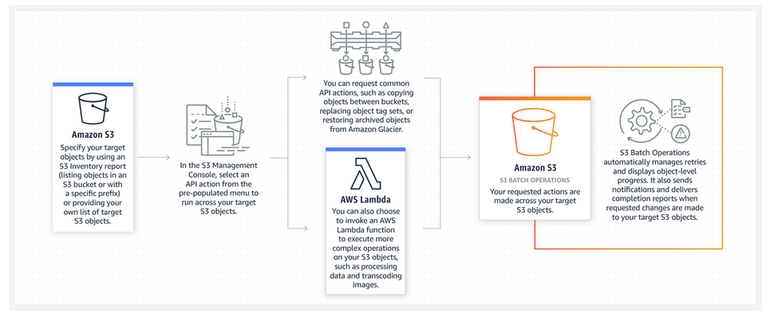
Cara kerjanya — Operasi Batch S3
Notes:
Operasi Batch S3 memungkinkan Anda mengelola miliaran objek besar dengan beberapa klik di Amazon S3 Management Console atau satu permintaan API. Dengan Operasi Batch S3, Anda dapat membuat perubahan ke metadata objek dan properti, atau melakukan tugas manajemen penyimpanan lainnya, seperti menyalin objek antara bucket, mengganti kumpulan tag objek, memodifikasi kontrol akses, dan memulihkan objek yang diarsipkan dari S3 Glacier – alih-alih memakan waktu berbulan-bulan untuk mengembangkan aplikasi khusus guna menjalankan tugas ini.

Slide 31
Amazon EBS
Notes:
Pricing Details

Slide 32
Amazon EBS
Penyimpanan secara Block-level untuk instances
Volume EBS bertahan secara independent dari instance
Dianalogikan dengan disk virtual di cloud
Tiga volume types:
General Purpose (SSD)
Provisioned IOPS (SSD)
Magnetic
Notes:
Amazon EBS dirancang untuk beban kerja aplikasi yang mendapat manfaat dari pengaturan kinerja, biaya, dan kapasitas yang cermat. Kasus penggunaan yang umum mencakup mesin analisis Big Data (misalnya ekosistem Hadoop/HDFS dan klaster Amazon EMR), database relasional dan NoSQL (seperti Microsoft SQL Server dan MySQL atau Cassandra dan MongoDB), aplikasi stream and pemrosesan log (misalnya Kafka dan Splunk), dan aplikasi pergudangan data (misalnya Vertica dan Teradata).

Slide 33
Amazon EBS: Volumes and IOPS
Volumes
Semua jenis volume dibebankan oleh jumlah yang disediakan per-bulan
OPS
General Purpose (SSD)
Termasuk dalam harga
Magnetic
Dibebankan oleh jumlah permintaan
Provisioned IOPS (SSD)
Dibebankan berdasarkan jumlah yang diberikan dalam IOPS
Notes:
General Purpose (SSD)
Penyimpanan volume untuk volume General Purpose SSD (gp2) dikenai berdasarkan jumlah yang Anda tetapkan dalam GB per bulan sampai melepaskan penyimpanan tersebut. Penyimpanan yang ditetapkan untuk volume gp2 akan ditagih per detik kenaikan, dengan minimum 60 detik. I/O disertakan dalam harga volume, sehingga Anda membayar hanya untuk tiap GB penyimpanan yang ditetapkan.
Sebagai contoh, Anda menetapkan 2000 GB volume untuk 12 jam (43.200 detik) selama 30 hari kalender. Dalam wilayah yang mengenakan biaya 0,10 USD per GB-bulan, Anda akan dikenai sebesar 3,33 USD untuk volume tersebut (0,10 per GB-bulan * 2000 GB * 43.200 detik / (86.400 detik/hari * 30 hari-bulan)).
Provisioned IOPS (SSD)
Penyimpanan volume untuk volume SSD (io1) IOPS Terprovisi EBS dikenai berdasarkan jumlah yang Anda tetapkan dalam GB per bulan sampai melepaskan penyimpanan tersebut. Dengan volume SSD (io1) IOPS terprovisi, Anda juga dikenai berdasarkan jumlah yang ditetapkan dalam IOPS (operasi input/output per detik) per bulan. Penyimpanan yang ditetapkan dan IOPS terprovisi untuk volume io1 akan ditagih per detik kenaikan, dengan minimum 60 detik.
Sebagai contoh, Anda menetapkan 2000 GB volume untuk 12 jam (43.200 detik) selama 30 hari kalender. Dalam wilayah yang mengenakan biaya 0,125 USD per GB-bulan, Anda akan dikenai sebesar 4,167 USD untuk volume tersebut (0,125 per GB-bulan * 2000 GB * 43.200 detik / (86.400 detik/hari * 30 hari-bulan)).
Selain itu, Anda memprovisi 1000 IOPS untuk volume Anda. Dalam wilayah yang mengenakan 0,065 USD per IOPS terprovisi-bulan, Anda akan dikenai sebesar 1,083 USD untuk IOPS yang diprovisi (0,065 USD per IOPS terprovisi-bulan * 1000 IOPS terprovisi * 43.200 detik / (86.400 detik/hari * 30 hari-bulan)).
Untuk contoh ini, biaya tersebut akan menjadi 5,25 USD (4,167 USD + 1,083 USD).
Magnetic
Volume Magnetik EBS didukung oleh hard disk drive (HDD) dan dapat digunakan untuk beban kerja dengan kumpulan data yang lebih kecil di mana data jarang diakses atau ketika konsistensi kinerja bukan merupakan kepentingan utama. Volume Magnetik EBS menyediakan sekitar 100 IOPS rata-rata, dengan kemampuan untuk meledak hingga ratusan IOPS, dan mendukung volume dari ukuran 1GB hingga 1TB. Jika Anda memerlukan kinerja atau konsistensi kinerja yang lebih tinggi daripada yang dapat diberikan EBS Magnetic, kami sarankan Anda mempertimbangkan Amazon EBS General Purpose SSD (gp2) atau jenis volume lainnya

Slide 34
Amazon EBS: Snapshots and Data Transfer
Snapshots
Biaya tambahan snapshot EBS ke Amazon S3 adalah per GB-bulan data yang disimpan.
Data Transfer
Transfer data masuk tidak dikenakan biaya
Biaya transfer data keluar dibatasi
Notes:
Snapshots
Penyimpan snapshot berdasarkan jumlah ruang yang dikonsumsi data Anda dalam Amazon S3. Mengingat Amazon EBS tidak menyimpan blok kosong, dimungkinkan bahwa ukuran snapshot akan jauh lebih kecil dibandingkan ukuran volume Anda. Untuk snapshot pertama volume, Amazon EBS menyimpan salinan penuh data Anda ke Amazon S3. Untuk setiap snapshot penambahan, hanya bagian yang berubah dari volume Amazon EBS yang disimpan.
Penyalinan snapshot EBS dikenai biaya untuk data yang ditransfer di sepanjang wilayah. Setelah snapshot disalin, biaya snapshot EBS standar berlaku untuk penyimpanan dalam wilayah tujuan.

Slide 35
Amazon RDS
Notes:
Pricing Details

Slide 36
Amazon RDS
Database relasional di cloud
Hemat biaya dan kapasitas yang dapat diubah ukurannya
Manajemen tugas administrasi yang memakan waktu
Notes:
Keuntungan :
Mudah dikelola
Sangat mudah diskalakan
Tersedia dan tahan lama
Cepat
Aman
terjangkau

Slide 37
Amazon RDS: Clock-Hour Billing and Database Characteristics
Clock-Hour Billing
Sumber daya dikenakan biaya saat berjalan
Database Characteristics
Kapasitas fisik basis data:
Mesin
Instance Type
Instance Size
Notes:
Amazon RDS tersedia pada beberapa jenis instans database yang dioptimalkan untuk memori, performa atau I/O – dan memberikan enam mesin database familiar yang dapat dipilih, termasuk Amazon Aurora, PostgreSQL, MySQL, MariaDB, Oracle Database, dan SQL Server. Anda dapat menggunakan AWS Database Migration Service untuk memindahkan atau mereplikasikan database Anda yang sudah ada ke Amazon RDS.

Slide 38

Mesin database Amazon RDS

Slide 39
Amazon RDS: DB Purchase Type and Multiple DB Instances
Jenis pembelian basis data
On-demand database instances
Setiap jam
Reserved database instances
Pembayaran Up-front payment untuk instance basis data yang dicadangkan
Multiple DB Instances
Menyediakan beberapa instance DB untuk menangani beban puncak
Notes:
Jenis Pembelian DB Contoh basis data berdasarkan permintaan Setiap jam Contoh basis data cadangan Pembayaran di muka untuk instance database dicadangkan Berbagai Instance DB Menyediakan beberapa instance DB untuk menangani beban puncak

Slide 40
Amazon RDS: Storage
Provisioned Storage
Gratis
Backup hingga 100% untuk penyimpanan basis data
Charge (GB/month)
Backup untuk instance basis data yang dihentikan
Additional Storage
Charge (GB/month)
Backup penyimpanan cadangan disamping penyimpanan yang disediakan

Slide 41
Amazon RDS: Deployment Type and Data Transfer
Penyimpanan dan biaya dari I/O bervariasi tergantung pada jenis penempatan berupa :
Single Availability Zones
Multiple Availability Zones
Data Transfer
Tidak ada biaya untuk transfer data masuk
Biaya berjenjang untuk transfer data kelua

Slide 42
Amazon CloudFront
Notes:
Pricing Details

Slide 43
Amazon CloudFront
Web service untuk pengiriman konten
Terintegrasi dengan layanan AWS lainnya
Latensi rendah
Kecepatan tansfer data tinggi
Tidak ada komitmen minimun
Notes:
Amazon CloudFront adalah layanan jaringan pengantaran konten (CDN) cepat yang mengantarkan data, video, aplikasi, dan API kepada pelanggan global Anda secara aman dengan tingkat latensi rendah, kecepatan transfer tinggi, semua dalam lingkungan ramah pengembang. CloudFront terintegrasi dengan AWS – dengan lokasi fisik yang terhubung langsung ke infrastruktur global AWS, serta layanan AWS lain. CloudFront bekerja secara lancar dengan layanan seperti AWS Shield untuk mitigasi DDoS, Amazon S3, Elastic Load Balancing atau Amazon EC2 sebagai asal aplikasi Anda, serta Lambda@Edge untuk menjalankan kode kustom yang lebih dekat ke pengguna pelanggan dan untuk menyesuaikan pengalaman pengguna. Terakhir, jika Anda menggunakan asal AWS seperti Amazon S3, Amazon EC2, atau Elastic Load Balancing, Anda tidak perlu membayar data apa pun yang dikirimkan antara layanan-layanan ini dan CloudFront. Anda dapat memulai dengan Jaringan Pengantaran Konten dalam hitungan menit, menggunakan alat AWS yang sama dan sudah tidak asing lagi bagi Anda: API, AWS Management Console, AWS CloudFormation, CLI, dan SDK. CDN Amazon menawarkan model harga bayar sesuai pemakaian yang sederhana, tanpa uang muka atau kontrak jangka panjang, serta dukungan untuk CDN tercakup dalam langganan AWS Support Anda yang sudah ada.

Slide 44

Amazon CloudFront: Traffic Distribution
Harga
Bervariasi di seluruh wilayah geografis
Notes:
Tingkat Gratis :
50 GB untuk Transfer Data Keluar (12 bulan gratis)
2.000.000 Permintaan HTTP atau HTTPS (Tiap bulan selama satu tahun)
Harga berdasarkan Pesanan :
Menyesuaikan dengan data keluar
Permintaan HTTP/HTTPS
Permintaan penghapusan validasi
Permintaan enkripsi tingkat bidang
Sertifikat SSL Kustom IP Khusus yang terkait dengan distribusi CloudFront
Harga Diskon
Untuk pelanggan yang ingin membuat lalu lintas minimum tertentu (biasanya 10 TB/bulan atau lebih tinggi)

Slide 45
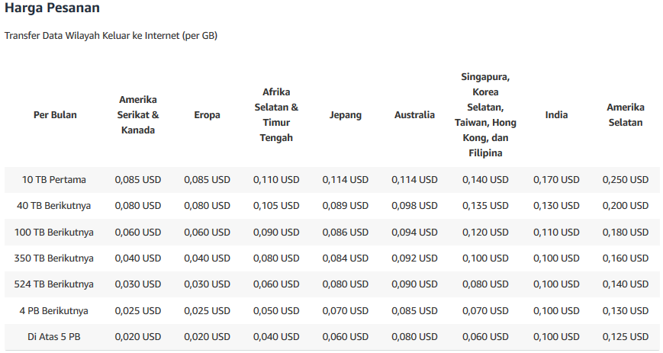

Slide 46
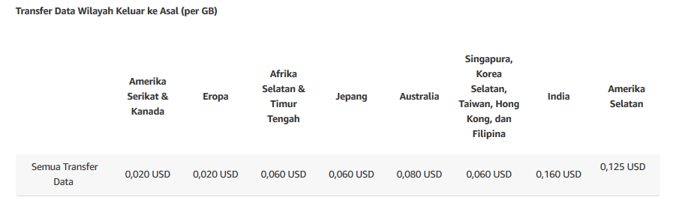

Slide 47
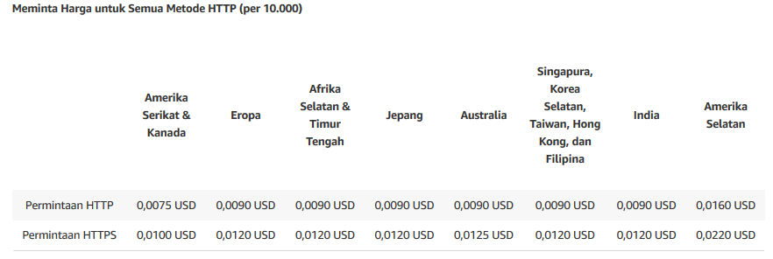
Notes:
Kami memasang harga lebih kecil jika biaya kami lebih kecil, sehingga beberapa harga menjadi beragam di sepanjang wilayah geografis dan berdasarkan lokasi edge yang menyajikan konten Anda. Mungkin terdapat biaya yang lebih tinggi yang dikaitkan dengan lokasi edge baru mana pun yang kami tambah pada jaringan CloudFront di masa depan. Tingkat penggunaan transfer data diukur secara terpisah untuk tiap wilayah geografis. Harga di atas tidak termasuk pajak, biaya yang berlaku, atau biaya pemerintah yang sama, jika ada, kecuali dinyatakan secara lain. Harga penggunaan keluar dari lokasi edge Australia bersifat eksklusif terhadap Pajak Barang dan Jasa (GST) Australia. Untuk pelanggan dengan alamat penagihan Jepang, penggunaan Wilayah Asia Pasifik (Tokyo) tunduk pada Pajak Konsumsi Jepang. Pelajari selengkapnya >>.

Slide 48
Amazon CloudFront: Requests and Data Transfer Out
Requests
Harga perdasarkan :
Jumlah atau jenis permintaan
Wilayah geografis
Data Transfer Out
Harga didasarkan pada jumlah data yang ditransfer dari lokasi tepi Amazon CloudFront
Notes:
Amazon CloudFront adalah layanan jaringan pengantaran konten (CDN) cepat yang mengantarkan data, video, aplikasi, dan API kepada pelanggan global Anda secara aman dengan tingkat latensi rendah, kecepatan transfer tinggi, semua dalam lingkungan ramah pengembang. CloudFront terintegrasi dengan AWS – dengan lokasi fisik yang terhubung langsung ke infrastruktur global AWS, serta layanan AWS lain. CloudFront bekerja secara lancar dengan layanan seperti AWS Shield untuk mitigasi DDoS, Amazon S3, Elastic Load Balancing atau Amazon EC2 sebagai asal aplikasi Anda, serta Lambda@Edge untuk menjalankan kode kustom yang lebih dekat ke pengguna pelanggan dan untuk menyesuaikan pengalaman pengguna. Terakhir, jika Anda menggunakan asal AWS seperti Amazon S3, Amazon EC2, atau Elastic Load Balancing, Anda tidak perlu membayar data apa pun yang dikirimkan antara layanan-layanan ini dan CloudFront. Untuk menyampaikan konten kepada pengguna akhir dengan latensi yang lebih rendah, Amazon CloudFront menggunakan jaringan global di 180 Titik Kehadiran (169 Lokasi Edge dan 11 Cache Edge Regional) di 69 kota di 30 negara.

Slide 49
Summary
Fundamental characteristics of product
Estimate usage
Map usage to prices

Slide 50

Overview of the Total Cost of Ownership Calculator
Notes:
Total Cost of Ownership Calculator
Kalkulator TCO (Total Biaya Kepemilikan) digunakan untuk membandingkan harga satu layanan dengan yang lain, atau satu solusi infrastruktur dengan yang lain, itu cocok dengan infrastruktur Anda saat ini dengan penawaran AWS yang paling hemat biaya.

Slide 51

AWS TCO Calculator
Penggunaan kalkulator TCO untuk :
Memperkirakan penghematan biaya
Penggunaan laporan terperinci
Mengubah asumsi
Accessing the TCO Calculator: https://awstcocalculator.com

Slide 52
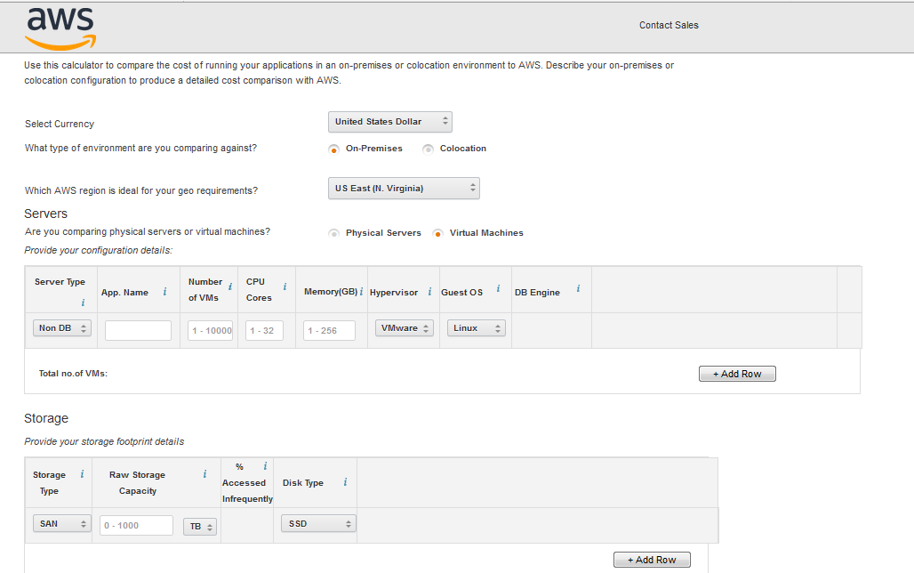
Tampilan AWS TCO Calculator
Notes:
Select Currency : untuk memilih jenis mata uang yang digunakan
What type of environment are you comparing against? : jenis lingkungan apa yang akan dibandingkan
Which AWS region is ideal for your geo requirements? : wilayah dipilih dan termasuk ke dalam wilayah AWS
Servers
Are you comparing physical servers or virtual machines?
Memilih jenis server yang digunakan

Slide 53

LATIHAN

Slide 54





IKUTI KAMI
digitalent.kominfo
digitalent.kominfo
DTS_kominfo
Digital Talent Scholarship 2019
Pusat Pengembangan Profesi dan Sertifikasi
Badan Penelitian dan Pengembangan SDM
Kementerian Komunikasi dan Informatika
Jl. Medan Merdeka Barat No. 9
(Gd. Belakang Lt. 4 - 5)
Jakarta Pusat, 10110
digitalent.kominfo.go.id

